Slide 1
How to spot and fight disinformation
Hogyan ismerjük fel és küzdjünk a dezinformáció ellen
©Freepik
Notes:
Tegye fel a kezét, aki találkozott ma a dezinformáció valamilyen formájával! Hát a múlt héten? A múlt hónapban? A múlt évben?

Slide 2
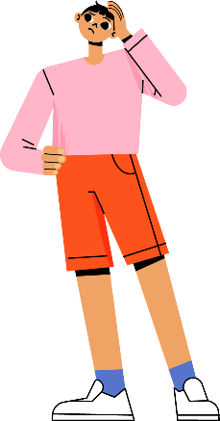
Mit tanulunk?
MI
HOGYAN
HOGYAN
a dezinformáció?
működik?
tudok tenni ellene?
©Freepik
Notes:
A mai témánk a dezinformáció és annak működése lesz. Megbeszéljük, hogyan lehet kiszűrni a szándékos álhíreket, és hogyan védhetjük magunkat és másokat ellene.

Slide 3


1. RÉSZ
Mi a dezinformáció?
©Freepik

Slide 4


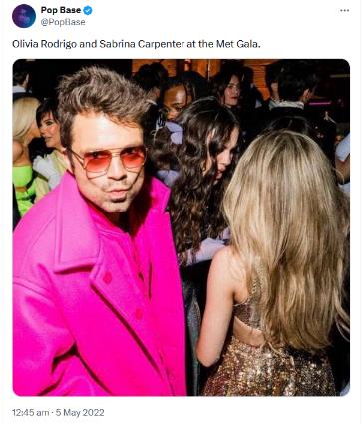
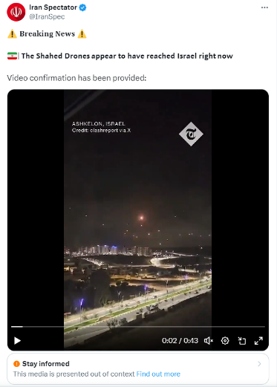
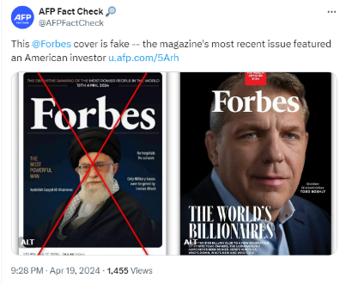
1. rész: Mi a dezinformáció?
Notes:
Információs korban élünk. Az információk soha nem voltak olyan könnyen hozzáférhetőek, mint manapság.
Ez azonban nem mindig könnyíti meg az életünket – olykor nagyon nehéz eldönteni egy információról, hogy igaz-e vagy hamis.
Elsőre például valószínűtlennek tűnt, hogy Olivia Rodrigo és Sabrina Carpenter tényleg beszélgettek egymással a Met Gálán. Ezzel szemben a Forbes címlapja, amin Ali Hámenei ajatollah látható, nagyon hitelesnek látszik, de valójában hamisítvány. A középső képen valóban az látható, hogy Izrael beindítja a vaskupolát, de a felvétel időpontja nem egyezik, így a hír szereplői sem ugyanazok.
Ebben a prezentációban megvizsgáljuk a dezinformáció jelenségét (azaz azt, amikor egy személy vagy szervezet szándékosan terjeszt olyan információkat, amelyekről tudja, hogy hamisak vagy félrevezetők), és áttekintjük a hamis információk egyéb gyakori formáit is. Végezetül pedig megnézzük, hogyan lehet védekezni a dezinformációval szemben.
Ügyelj arra, hogy mit hiszel el. Mindig gondold át, hogy mit osztasz meg másokkal (és ellenőrizd a hírt tényellenőrzővel!).
Források:
Közösségimédia-poszt Olivia Rodrigo és Sabrina Carpenter találkozásáról: https://twitter.com/PopBase/status/1521984278057218050?lang=en
Videó a vaskupola beindításáról: (3) Iran Spectator az X-en: „⚠️ Rendkívüli hír ⚠️ 🇮🇷| A 𝗦𝗵𝗮𝗵𝗲𝗱-drónok most érik el Izrael területét – Videó: https://t.co/5Mt7VfstLB” / X (twitter.com)
A Forbes magazin hamis címlapja: https://u.afp.com/5Arh

Slide 5

1. rész: Mi a dezinformáció?
MIÉRT terjeszt valaki olyan információkat, amelyek nem igazak?
Mert viccnek szánja ➔ Szatíra/humor
Mert elhiszi ➔ Félretájékoztatás
Mert félre akarja vezetni az embereket ➔ Dezinformáció
Notes:
Szatíra/humor: a szatirikus médiaorgánumok vicces híreit gyakran félreértik, és valódi hírnek vélik.
Félretájékoztatás: hamis vagy megtévesztő információk terjesztése ártó szándék nélkül. Az ilyen híreket továbbító személyek valóban elhiszik, amit megosztanak, és gyakran a jó szándék vezérli őket. Például: Valaki cikket tesz közzé a Facebookon, mely szerint a fokhagymával megelőzhető a rák. Azt gondolja, hogy a hír hasznos lehet családtagjainak. Nem tudja, hogy az információ hamis.
Dezinformáció: hamis információ, amelyet a közvélemény félrevezetése céljából, politikai vagy gazdasági érdekekből gyártanak és terjesztenek. Következményei károsak a társadalomra nézve. Példa: a társadalom megosztása érdekében létrehozott közösségimédia-bejegyzés, amely félrevezető módon azt állítja, hogy migránsok bűncselekményeket követtek el Európában.

Slide 6
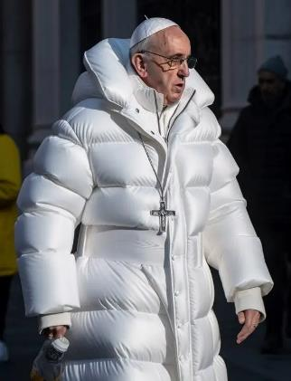
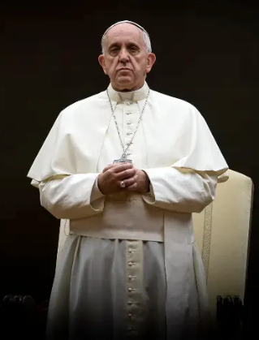
Szatíra – „Többen megsebesültek, miután tömegverekedés alakult ki egy Lidl áruházban”
1. rész: Mi a dezinformáció?
Balenciaga márkájú pufikabátot viselő pápa
➔ Humor
©Pablo Xavier
© Mazur/catholicnews.org.uk
Notes:
*Megjegyzés – Ez a dia animációkat tartalmaz.
Ha nem vigyázunk, a humoros hírek könnyen összetéveszthetők a valós hírekkel.
A pufidzsekis pápáról készült képet az AI Art Universe nevű Facebook-csoport tette közzé 2023 márciusában, és villámgyorsan elterjedt.
https://www.buzzfeednews.com/article/chrisstokelwalker/pope-puffy-jacket-ai-midjourney-image-creator-interview
További, MI-vel generált képek Ferenc pápáról: https://www.nytimes.com/2023/04/08/technology/ai-photos-pope-francis.html
A Ferenc pápáról készített második kép
https://www.pillarcatholic.com/p/why-is-pope-francis-embracing-the

Slide 7


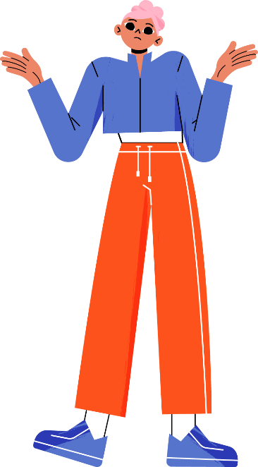
Félretájékoztatás – „Az 5G koronavírust okoz”
1. rész: Mi a dezinformáció?
„A koronavírust az 5G okozta és terjeszti”
Ez az állítás kihasználja:
az 5G feltételezett egészségügyi következményeivel kapcsolatos meglévő összeesküvés-elméleteket,
a világjárvány elején tapasztalt bizonytalanságot és félelmet.
Következményei:
5G-tornyok megrongálása,
zavarok a távközlési szolgáltatásokban,
zaklatás a távközlési vállalatok alkalmazottaival szemben.
➔ Félretájékoztatás
©Freepik
Notes:
*Megjegyzés – Ez a dia animációkat tartalmaz.
Hamis információk gyakran azért kapnak lábra, mert az emberek valóban elhiszik őket, és ismeretterjesztés céljából továbbítják őket barátaiknak, családtagjaiknak. Ebben az esetben „félretájékoztatásról” van szó.
A Covid19-világjárvány alatt sok ilyen megtévesztő hír terjedt a közösségi médiában. Egyesek például azt állították, hogy kapcsolat áll fent az 5G-technológiák és a koronavírus terjedése között (erről bővebben: https://www.euronews.com/2020/05/15/what-is-the-truth-behind-the-5g-coronavirus-conspiracy-theory-culture-clash).
Ez az elmélet valódi károkat okozott:
Feldühödött emberek Európa-szerte adótornyokat gyújtottak fel.
A távközlési hálózatok leálltak, mivel a megsemmisült és megrongálódott tornyok közül sok a 3G-s és 4G-s közszolgáltatáshoz kapcsolódott (pl. segélyhívó).
Megtámadták és zaklatták az 5G-s optikai kábelek vagy más távközlési infrastruktúra kiépítésével megbízott távközlési alkalmazottakat.
[Ez az összeesküvés-elmélet – amely az 5G tornyok telepítését a Covid19-járvány kitörésével hozza összefüggésbe – 2020 januárjában Franciaországból indult, és hamarosan más országokban is terjedni kezdett.]

Slide 8
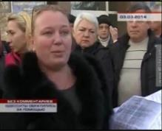
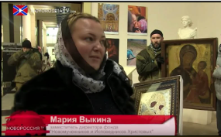
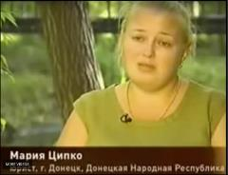
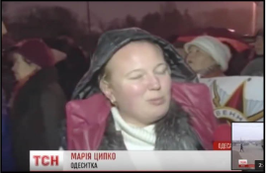

1. rész: Mi a dezinformáció?
Odesszai családanya vagyok (Ukrajna).
Egy orosz egyházi szervezet
alelnöke vagyok.
Donyecki ügyvéd vagyok (Ukrajna).
Harkivi
lakos vagyok (Ukrajna).
Egy ember más-más
személynek adja ki magát
➔ Dezinformáció
A képek forrásai – vesti-ukr, stopfake.org, stopfake.org, YouTube.
Notes:
*Megjegyzés – Ez a dia animációkat tartalmaz.
– Példa a dezinformációra: az asszony helyi lakosnak adja ki magát, és azt állítja, hogy oroszellenes diszkrimináció áldozata, hogy megtévessze az embereket és előmozdítsa az orosz politikai célokat.
– A nő egy év leforgása alatt négy különböző személynek adta ki magát.
– A propaganda hivatásos színészeket alkalmaz, hogy különböző, nagy érzelmi hatást kiváltó karaktereket jelenítsenek meg. A nem szakmabeilek ugyanis nem feltétlenül tudják pontosan azt az üzenetet közvetíteni, amelyet a propaganda szeretne. A cél oroszbarát és ukránellenes érzelmek előhívása.
Forrás: Az orosz dezinformációs technika: ugyanazok a színészek, más felállás | StopFake. Link: https://www.stopfake.org/en/russian-disinfo-patterns-same-actors-different-sets/
Első kép > videó: (https://youtu.be/9jnq3MRLsEU?feature=shared&t=171)
Teljes hossz: 40 másodperc (a 2. perc 51. másodpercétől a 3. perc 31. másodpercéig)
Átirat (fordítás):
---------------------------
(A felvételt egy krími televíziós csatorna készítette egy szevasztopoli nyilvános tüntetésen 2024. március 3-án. A nő azt állítja, hogy Márijának hívják, és Odesszából származik.)
A tanárok telefonálnak, hogy védje meg őket valaki. A gyermekeim orosz iskolába járnak, én pedig a szülői munkaközösség tagja vagyok.
Amikor eljövök az iskolába, a gyerekek kérdezgetik: „Mi is börtönbe kerülünk, amiért oroszul tanulunk és oroszul beszélünk?”
Ki kellett kapcsolnunk a mobiltelefonunkat, és ki kellett belőle vennünk az akkumulátort, hogy elérhessük Önt.
Hatalmas, szörnyű üldözés vette kezdetét.
---------------------------

Slide 9
2. RÉSZ
Hogyan működik
a dezinformáció?
©Freepik

Slide 10

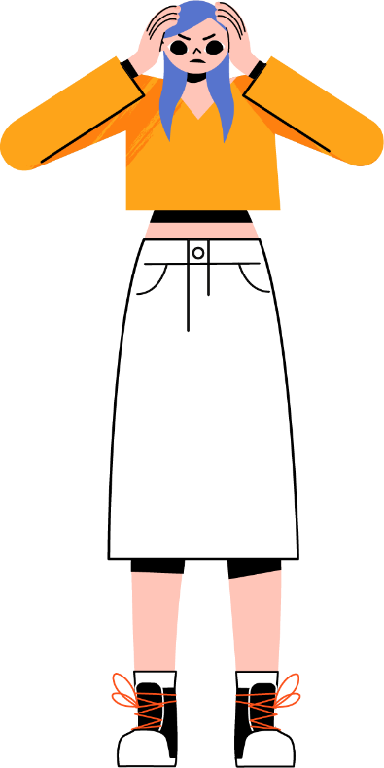
2. rész: Hogyan működik a dezinformáció?
A dezinformáció célja nem feltétlenül a meggyőzés, hanem az összezavarás.
Dezinformációs taktikák például:
Nem tudom, ezek után kiben bízhatok meg!
  Figyelemelterelés
  a témához nem vagy csak nagyon halványan kapcsolódó példákat hoz
  Szalmabábérvelés helytelenül mutatja be mások álláspontját és azt támadja
  Támadás
  agresszív vagy lealacsonyító nyelvezettel ijeszti el a „kétkedőket”
  Gúnyolódás
  kigúnyolja a „kétkedőket”, szarkazmus
A részletek felnagyítása
eltér a lényegtől
©Freepik
Notes:
A dezinformáció terjesztői a közösségi médián keresztül árasztják el az információs teret.
Céljuk nem feltétlenül az, hogy meggyőzzék az embereket egy-egy történet valódiságáról. Már az is elég , ha sikerül nekik annyira összezavarni és megingatni a közvéleményt, hogy azt sem tudjuk, kiben bízhatunk meg. Ezáltal alááshatják a fősodorbeli médiába és a demokráciába vetett bizalmunkat.
A dezinformáció terjesztésére különféle technikákat alkalmaznak – ezekre a közösségi média kommentjeiben is gyakran láthatunk példákat.
Figyelemelterelés – a kommentelő ahelyett, hogy az adott témát vitatná meg, oda nem tartozó vagy csak nagyon lazán kapcsolódó kérdésekre hívja fel a figyelmet. Például: Az Ukrajna elleni orosz invázióról folytatott vitában egy kommentelő hirtelen megkérdezi: „És mi a helyzet Szomáliával?”. Nem Szomáliáról kíván konstruktív vitát folytatni, hanem el akarja tereli a figyelmet a beszélgetés témájáról.
Szalmabábérvelés – a kommentelő nem a beszélgetőpartner eredeti álláspontját, hanem annak egy torzított változatát támadja. Például: Malik arról posztol, hogy Európának klímasemlegessé kellene válnia. Sarah megjegyzi: „Nem tudom elhinni, hogy szélerőműparkokat szeretnél építtetni nemzeti parkjainkban”. Malik nem ezt mondta. Ha beleesik a csapdába, a szélerőműparkokról fog vitázni ahelyett, hogy az általánosabb elvet védené.
Támadás – a kommentelő agresszív vagy lealacsonyító nyelvezettel elijeszti vitapartnereit. Például: „Ezt csak egy idióta hiheti el”.
Gúnyolódás – a kommentelő becsmérli, leszólja azokat, akik nem értenek vele egyet. Például: Sarah ezt írja Malik posztjára: „Milyen jó, hogy vannak ilyen okostojások, akiktől elmegy az ember életkedve is”.
A részletek felnagyítása – a kommentelő (gyakran technikai) részletekkel bombázza a posztolót, hogy eltérítse a fő mondanivalójától. Például: Az Ukrajna elleni orosz invázióról szóló vitában valaki hosszú kommentet ír, amelyben fitogtatja tudását a Donyec-medencében található egyik kis falu demográfiai helyzetéről. Azzal érvel, hogy aki ezt nem ismeri, annak nincs joga véleményt formálni az ukrajnai helyzetről.
Ez ellen különösen nehéz jól érvelni. Lehetséges, hogy az illető valóban elhiszi az állítását. Gyakran azonban olyan taktikáról van szó, amellyel akkor él valaki, ha szándékosan vakvágányra kívánja terelni a beszélgetést. Nyugodtan elmondhatod, hogy nem ismered a témát részletekbe menően. Ez még nem jelenti azt, hogy a másik személy „megnyerte” a vitát.

Slide 11
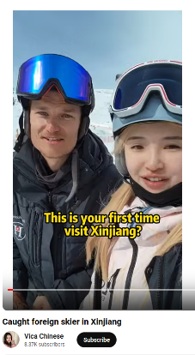
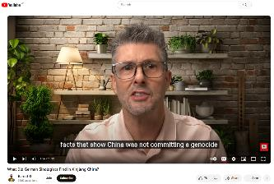
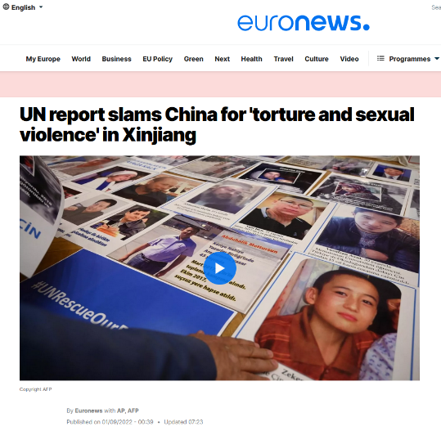
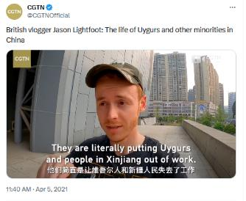
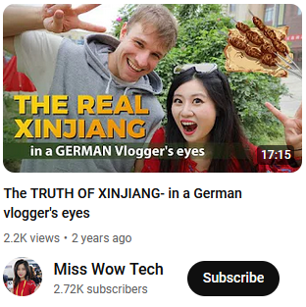
2. rész: Hogyan működik a dezinformáció?
Notes:
A közösségi média óriási szerepet játszik a dezinformáció terjedésének felerősítésében vagy megállításában.
A közösségimédia-platform algoritmusai a felhasználók figyelmének fenntartását célozzák meg, és olyan tartalmat jelenítenek meg számukra, amelyek érdekelhetik.
Ez lehet jó is, ha például olyan tartalomról van szó, amely iránt valóban érdeklődsz. Ha azonban leragadsz egy szomorú vagy dühítő posztnál, az algoritmus ezután hasonló tartalmakat fog feldobni neked.
Ha bekerültél ebbe a spirálba, és egyre több és több ilyen tartalom kerül eléd, próbálj szünetet tartani.
Források:
https://www.euronews.com/2022/09/01/un-report-slams-china-for-torture-and-sexual-violence-in-xinjiang
https://www.bbc.com/news/world-asia-china-57780023
https://apnews.com/article/china-tiktok-facebook-influencers-propaganda-81388bca676c560e02a1b493ea9d6760
Ha rákeresünk a „Hszincsiang” területre, nagyon eltérő eredményeket kapunk, lásd a fenti dián szereplő képeket. A találatok között van olyan, amely a hely idegenforgalmi jelentőségét dicséri, és olyan is, amely azzal vádolja a kínai kormányt, hogy elnyomja az ujgurokat (és más kisebbségek tagjait). Melyik igaz, melyik hamis?
Elképzelhető, hogy Hszincsiang tényleg gyönyörű és kellemes idegenforgalmi célpont, de ettől még az ott élő ujgurok és más kisebbségek emberi jogait lábbal tiporják.
Hszincsiang turisztikai célpontként való népszerűsítése elvonja a figyelmet az emberi jogok megsértésének problémájáról.
[Szöveg képekben (balról jobbra):
Brit vlogger: Az ujgurok és más kisebbségek élete Kínában. „Szó szerint eltávolítják az ujgurokat és a Hszincsiangban élőket”
A valódi Hszincsiang: egy NÉMET vlogger szemével
„Első alkalommal látogat el Hszincsiangba?”

Slide 12

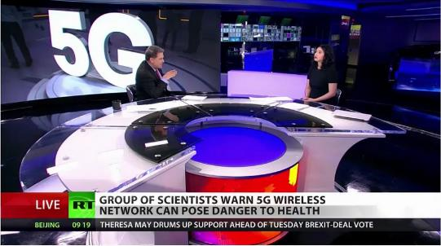


2. rész: Hogyan működik a dezinformáció?
©Adobe Stock
A dezinformáció nem csak a közösségi média sajátossága – megjelenik a hagyományos médiában is
Notes:
*Megjegyzés – Ez a dia animációkat tartalmaz.
A dezinformáció nem új jelenség. Régebben a hagyományos médiában (újságok, TV, rádió) terjedt.
Ne higgy el tehát valamit csak azért, mert a nyomtatott sajtóban olvastad vagy a TV-ben láttad. Mindig ellenőrizd le a forrás megbízhatóságát, tájékozódj más forrásokból is, és kövesd a 17. dián szereplő tanácsokat.
Forrás: https://www.ft.com/content/1eeedb71-d9dc-4b13-9b45-fcb7898ae9e1
Forrás (5G): https://www.nytimes.com/2019/05/12/science/5g-phone-safety-health-russia.html

Slide 13
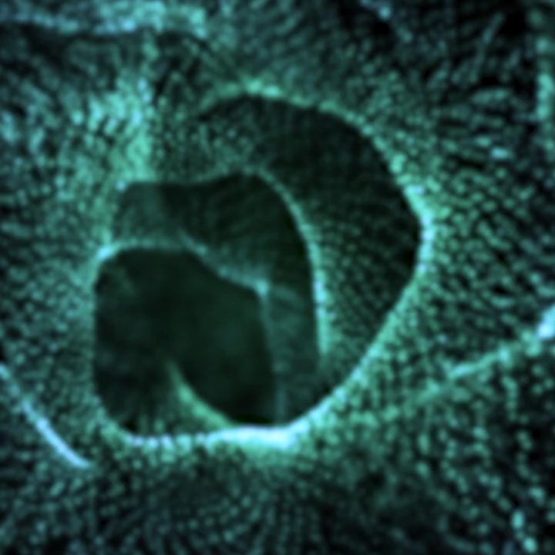

2. rész: Hogyan működik a dezinformáció?
Notes:
Az EUvsDisinfo által készített videó elmagyarázza, hogyan készülnek a „propagandavideók” (vagy dezinformációs videók). A Sputnik csatornán megjelenő videóval azt példázza, hogyan ollóznak össze kontextusukból kiragadott képeket, hogy elhitessék a nézőkkel: a NATO „militarizálja” a gyerekeket Lettországban: https://www.youtube.com/watch?v=nOd2vMCDv9M&feature=youtu.be [hossz: 2:05]
Adjon lehetőséget a tanulóknak, hogy megvizsgálhassák érzelmeiket. Mit éreznek, amikor ezt látják? Hogyan reagálnának, ha megjelenne a hírfolyamukban az Instagramon/TikTokon? Miért vált ki belőlük érzelmeket? Maga a hír, annak megkomponálása, vagy esetleg a kép tehet róla?

Slide 14
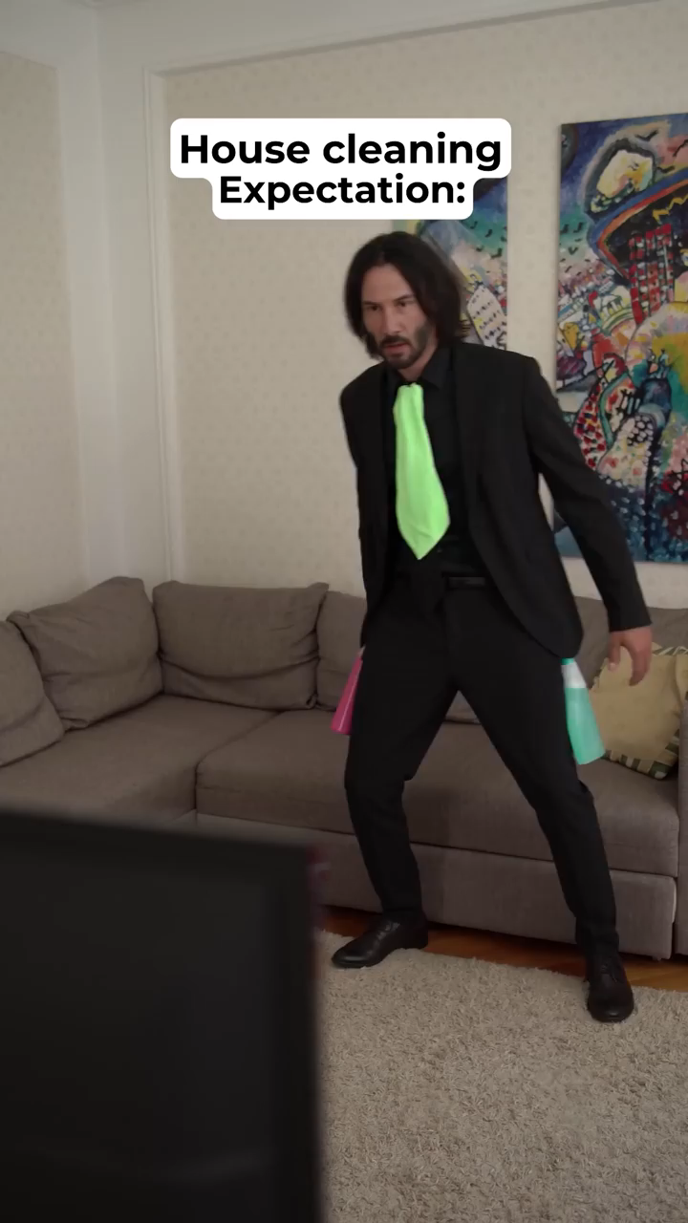

2. rész: Hogyan működik a dezinformáció?
Notes:
Forrás:
https://youtube.com/shorts/FeHzQizPDNg?feature=shared
A deepfake (mélykamu) mesterséges intelligenciával hoz létre új felvételeket (képeket, videókat, hangfelvételeket), amelyek olyan eseményeket, nyilatkozatokat vagy tetteket jelenítenek meg, amelyek valójában sosem történtek meg. A végeredmény gyakran igazán meggyőző.
Ebben a videóban valójában nem Keanu Reeves tesz tanúbizonyságot takarítási készségeiről.
Az EU és más szervezetek keményen küzdenek a rosszindulatú mesterséges intelligencia és a deepfake ellen. A laikusok nem mindig tudják megkülönböztetni a valódi és a manipulált képet/videót. Tedd fel magadnak a 17. dián látható kérdéseket, és ne feledd, hogy ha valami túl szép (vagy túl sokkoló) ahhoz, hogy igaz legyen – akkor az valószínűleg tényleg nem az. Ellenőrizd le alaposan!

Slide 15
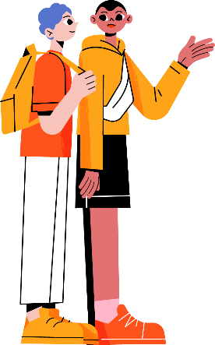
3. RÉSZ
Hogyan reagáljunk
a dezinformációra?
©Freepik

Slide 16
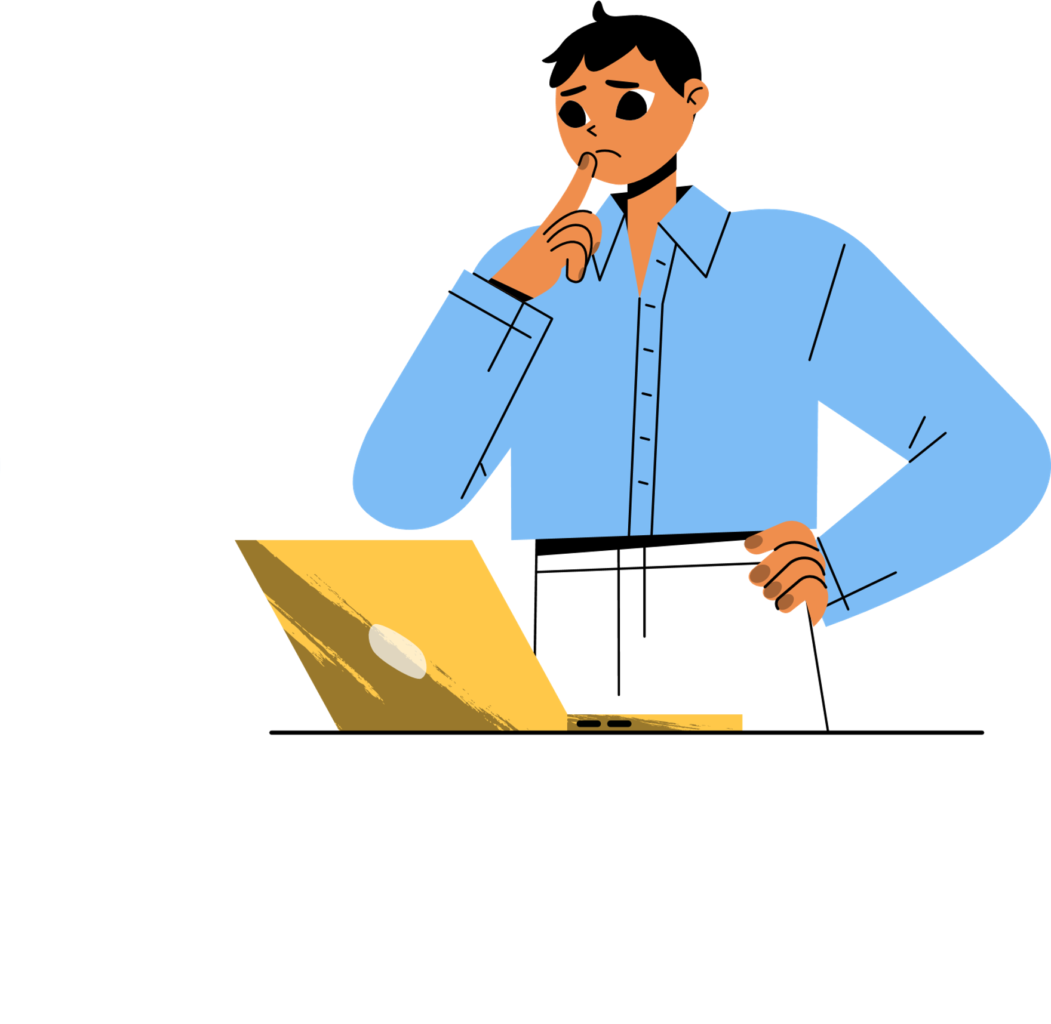



3. rész: Hogyan reagáljunk a dezinformációra?
Ne reagáljunk azonnal!
©Freepik
Tartsunk szünetet
©Freepik
Gondoljuk át
Notes:
*Megjegyzés – Ez a dia animációkat tartalmaz.
Magyarázat:
Az első biztonsági lépés az, hogy TARTS SZÜNETET – ne reagálj hirtelen semmi olyanra, amely valószínűleg túl jó vagy túl rossz ahhoz, hogy igaz legyen.
Gondold át és esetleg keress utána a történetnek.
A tényellenőrzés szórakoztató is lehet: mintha egy krimibe csöppentél volna. Igaz, olykor időrabló, és előfordulhat, hogy nem mindig lehet teljes biztonsággal kijelenteni, hogy egy történet igaz vagy hamis, de sokat tanulhatsz a folyamatban. Tanulhatsz például a helyes érvelési technikákról vagy arról, hogyan ellenőrzik a kutatók a tudományos eredményeket.
A dezinformáció gyakran arra az emberi tulajdonságra épít, hogy nem szeretjük a bizonytalanságot.
Természetes, hogy a bizonyosságra törekszünk, de ne essünk bele ebbe a csapdába. A kétkedés nem a butaság jele!
Amikor erős érzelmeket keltő történetet olvasol...
Tarts szünetet
Gondold át és ellenőrizd a tényeket
Ezt követően döntsd el, hogy megosztod-e a posztot, beszélsz-e róla barátaidnak? Vagy félretájékoztatásról van szó és jelented a közösségimédia-platformon? Az is lehet, hogy egyelőre nem reagálsz, mert nem tudod eldönteni.

Slide 17


3. rész: Hogyan reagáljunk a dezinformációra?
Ha kétségek merülnek fel
Tartalom
összefügg egymással a cím és a tartalom? Van értelme a tartalomnak?
Platform/URL-cím
Megbízható? Biztosan az, aminek látszik?
Szerző
Megbízható? Ért hozzá?
Időpont
Mikor tették közzé?
Kép
Valóban azt ábrázolja, amit a képaláírás állít?
Más források
Említik-e más források is az esetet? Melyek ezek a források?
Vizsgáljuk meg objektíven a hírt!
Gondolkodjunk, mielőtt megosztjuk
Notes:
*Megjegyzés – Ez a dia animációkat tartalmaz.
Térjünk vissza az egyik korábbi példára (pl. a 13. dián látható videóra, amely állítólag Lettországban készült arról, hogy gyermekeket tanítanak fegyverrel bánni és besorozzák őket a hadseregbe).
Fontos, hogy elfogultságtól mentesen, objektíven vizsgáljuk meg a hírt. Ez a hír azt erősíti meg, amiben már amúgy is hiszel? Másként éreznél, ha a hírt egy számodra kedves barát/általad követett híresség stb. osztaná meg? Mit tekintesz megbízható forrásnak?
Ellenőrizd:
A tartalmat: Olvasd el a teljes cikket – összhangban van-e a cím és a tartalom?
A platformot: Milyen egyéb híreket közöl az adott felület? Megbízhatónak tűnnek?
Az URL-címet: tényleg egy jól ismert webhelyről van szó, vagy a címben kis módosítással szerepel annak neve vagy kiterjesztése, hogy hasonlítson rá? A dezinformációt terjesztő oldalak ismert hírforrások nevét veszik át néhány apró részlet megváltoztatásával. Például: nevvyorktimes.com. (Az EU Disinfo Lab cikke a témában: https://www.disinfo.eu/doppelganger/)
A szerzőt: Azinformációszolgáltatási ágazatban dolgozóknak gyakran saját weboldaluk vagy nyilvános profiljuk van, ahol megtalálhatjuk őket és tájékozódhatunk tevékenységeikről .
Kontextus:
Időpont: a közösségi médián gyakran jelennek meg régi történetek, mert az emberek elfelejtik megnézni a dátumot.
Más források: Más források is említik a történetet? Alátámasztják az eredeti cikk állításait? Milyen forrásokról van szó? Különösen hasznos lehet, ha jó hírű nemzetközi forrásokban (pl. BBC, Deutsche Welle, France 24) nézünk utána a hírnek. Ha nem beszéled az adott nyelvet, fordítsd le a tartalmat gépi fordítóprogrammal. Más nyelvű források olvasása nem csak a dezinformáció leleplezésében lehet hasznos, általában is érdemes más perspektívából vizsgálni a világot.
Gondolkodjunk, mielőtt megosztunk valamit
csak akkor oszd meg a cikket, ha biztos vagy valódiságában. Ellenkező esetben elképzelhető, hogy hozzájárulsz a félretájékoztatás terjesztéséhez!

Slide 18



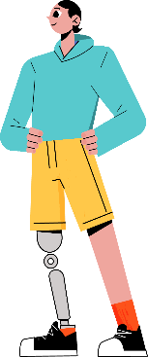
Hogyan reagáljunk a dezinformációra?
3
Hogyan küzdhetsz TE is a dezinformáció ellen?
Ne higgy el mindent, amit hallasz
Beszélj róla barátaiddal, családtagjaiddal
Ne szégyenítsd meg az embereket
Kételkedj, ellenőrizd
a forrást, a reakciódat
pedig jól gondold át!
Mondd el barátaidnak és családtagjaidnak, hogy mit tanultál, DE...
Légy empatikus és próbáld meg beleélni magad azoknak a helyébe, akik elhiszik a dezinformációt. Veszekedés útján ritkán lehet meggyőzni bárkit is!
©Freepik
Notes:
A dezinformáció elleni küzdelem első és legfontosabb szabálya az, hogy ne osszunk meg olyan információkat, amelyek esetleg hamisak.
Meséld el barátaidnak és családtagjaidnak a gyakorlat során tanultakat. Beszélj velük arról, hogyan kerülhető el, hogy felüljünk a hamis vagy félrevezető információknak.
Nem használ, ha megszégyeníted vagy más módon hozod kellemetlen helyzetbe azokat, akik készpénznek vesznek egy-egy dezinformációt (még ha nagy is a kísértés).
A támadás gyakran csak felerősíti meggyőződésüket, és árt a kapcsolatotoknak.
Ne várjunk azonnali változást
Sok-sok beszélgetést, akár éveket is igénybe vehet, hogy meggyőzzünk valakit. Ne add fel és ne légy türelmetlen! Ahelyett, hogy leszögeznéd, hogy nincs igaza, ossz meg vele pontos, hasznos és megbízható forrásból származó információkat.

Slide 19

3. rész: Hogyan reagáljunk a dezinformációra?
Tényellenőrzők
A Nemzetközi Tényellenőrző Hálózat listát tesz közzé azokról a tényellenőrző szervezetekről, amelyek aláírtak a hálózat magatartási kódexét
Az európai tényellenőrző előírások hálózata (European Fact-Checking Standards Network)
A Google kereső „Fact Check Explorer” szolgáltatásával különböző témákra vagy személyekre vonatkozóan végezhető tényellenőrzés
Az EUvsDisinfo.eu webhely közzéteszi azokat a híreket, amelyek dezinformációnak bizonyultak
Az EDMO (a Digitális Média Európai Megfigyelőközpontja) uniós központjain keresztül követi nyomon és reagál a dezinformációra.
©Freepik

Slide 20

3. rész: Hogyan reagáljunk a dezinformációra?
Tagállami tényellenőrző források
AUSZTRIA és NÉMETORSZÁG | GADMO |  | DÁNIA, FINNORSZÁG és SVÉDORSZÁG | NORDIS
BELGIUM és HOLLANDIA | BENEDMO |  | ÉSZTORSZÁG, LETTORSZÁG és LITVÁNIA | BECID
BELGIUM ÉS LUXEMBURG | EDMO BELUX |  | FRANCIAORSZÁG | DE FACTO
BULGÁRIA és ROMÁNIA | BROD |  | MAGYARORSZÁG | LAKMUSZ–HDMO
HORVÁTORSZÁG és SZLOVÉNIA | ADMO |  | ÍRORSZÁG | EDMO Ireland
CIPRUS, GÖRÖGORSZÁG és MÁLTA | MEDDMO |  | OLASZORSZÁG | IDMO
CSEHORSZÁG, SZLOVÁKIA és LENGYELORSZÁG | CEDMO |  | PORTUGÁLIA és SPANYOLORSZÁG | Iberifier
©Freepik

Slide 21





3. rész: Hogyan reagáljunk a dezinformációra?
MIT TESZ
AZ EU?
Együttműködik a közösségimédia-platformokkal
(célja, hogy minimálisra csökkentse a hamis vagy káros információk terjedését és védje a felhasználókat)
Együttműködik partnereivel
(pl. uniós és nem uniós országok, nemzetközi szervezetek)
Előmozdítja az információkhoz való hozzáférést
(támogatja a médiatudatosságot, a független médiát és a tényellenőrzőket)
Beemeli a köztudatba a témát, felhívja rá a figyelmet
(megbízható információkat közöl, megelőzi és leleplezi a dezinformációt)
Notes:
*Megjegyzés – Ez a dia animációkat tartalmaz.
Az EU többféleképpen lép fel a dezinformációval szemben.
– A tagállamokkal, a nemzetközi szervezetekkel és a partnerországokkal együttműködve keresi a legjobb megközelítést a dezinformáció terjedésének megakadályozására.
– Különös figyelmet fordít arra, hogy nyíltan kommunikáljon terveiről és intézkedéseiről. Ez azért fontos, mert ha az emberek könnyen hozzá tudnak férni a pontos információkhoz, kevésbé valószínű, hogy megbízhatatlan forrásból fognak tájékozódni.
Nyomon követi és feltárja a dezinformációt és az információmanipulációt, elsősorban az EUvsDisinfo közösségimédia-csatornán és honlapján.
Támogatja továbbá a médiaműveltséget (erre irányuló kezdeményezéseket finanszíroz és gyakorlati segédanyagokat hoz létre), valamint támogatja a független médiát és tényellenőrzőket.
Együttműködik a közösségimédia-platformokkal a dezinformáció és az információmanipuláció uniós terjedésének megelőzése és a felhasználók védelme érdekében.

Slide 22


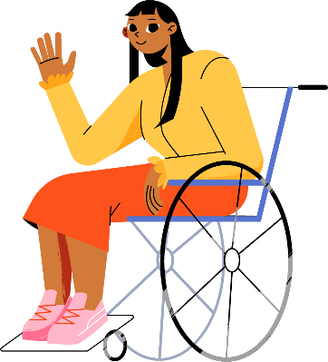
4. RÉSZ
Órai gyakorlat
©Freepik

Slide 23










4. rész: Órai gyakorlat
Alkossatok csoportokat
Olvassátok el az esettanulmányt és a feladatokat
Készítsetek kiselőadást
©Freepik
©Freepik
©Freepik

Slide 24
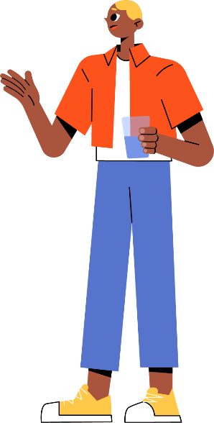
4. rész: Órai gyakorlat
Ellenőrizzétek le a tanultakat az alábbi játékokban
Bad News
(több nyelven is elérhető, 14 éves és annál idősebb korosztály számára) A játékosnak egy olyan szereplő bőrébe kell bújnia, aki álhíreket terjeszt az interneten.
Bad News (gyerekeknek szóló változat)
(kevesebb nyelven érhető el, a 8 éves és annál idősebb korosztály számára)
Cat Park
(angol, francia, holland és orosz nyelven érhető el, a 15 évesnél idősebb korosztály számára) A játékos feladata, hogy a szokásos dezinformációs technikákat felhasználva a közvéleményt egy tervezett macskajátszótér ellen hangolja.
©Freepik

Slide 25
Források:
Illusztrációk: upklyak a Freepik weboldalról (1., 2., 3., 7., 9., 10., 15., 16., 18., 19., 20., 22., 23., 24. dia)
4. dia:
  Közösségimédia-poszt Olivia Rodrigo és Sabrina Carpenter találkozásáról: https://twitter.com/PopBase/status/1521984278057218050?lang=en
  Videó a vaskupola beindításáról: (3) Iran Spectator az X-en: „⚠️ Rendkívüli hír ⚠️ 🇮🇷| A 𝗦𝗵𝗮𝗵𝗲𝗱-drónok most érik el Izrael területét – Videó: https://t.co/5Mt7VfstLB” / X (twitter.com)
  A Forbes magazin hamis címlapja: https://u.afp.com/5Arh
6. dia: A jobb oldali, Ferenc pápát ábrázoló kép ©Pablo Xavier, a bal oldali, Ferenc pápát ábrázoló kép © Mazur/catholicnews.org.uk
8. dia: StopFake: https://www.stopfake.org/en/russian-disinfo-patterns-same-actors-different-sets/ , A képek forrásai – vesti-ukr, stopfake.org, stopfake.org, YouTube.
11. dia:
  https://www.euronews.com/2022/09/01/un-report-slams-china-for-torture-and-sexual-violence-in-xinjiang
  https://www.bbc.com/news/world-asia-china-57780023
  https://apnews.com/article/china-tiktok-facebook-influencers-propaganda-81388bca676c560e02a1b493ea9d6760
  https://www.youtube.com/watch?v=TydmPS8dDGc
12. dia:
  Újságok ©Adobe Stock
  5G: https://www.nytimes.com/2019/05/12/science/5g-phone-safety-health-russia.html
13. dia: https://www.youtube.com/watch?v=nOd2vMCDv9M&feature=youtu.be
14. dia: https://youtube.com/shorts/FeHzQizPDNg?feature=shared
© Európai Unió 2024
Eltérő rendelkezés hiányában e prezentáció további felhasználása a CC BY 4.0 licenc szerint engedélyezett. A nem az EU tulajdonát képező anyagok felhasználása vagy sokszorosítása tekintetében közvetlenül a szerzői jog tulajdonosához kell engedélyért fordulni.

Slide 26
End of presentation

